Slide 1

Embedded Domain Specific Languages Michelle Ingerl

Slide 2
Gliederung
Was ist eine eDSL?
Makros
Flexible Syntax
Typinferenz
Operator Overloading
Demo
Fazit
Quellen

Slide 3
Was ist eine eDSL?
eDSL
Makros
Flexible Syntax
Typinferenz
Operator Overloading
Demo
Fazit
Quellen
Embedded Domain Specific Language
spezialisierte Sprachen
für bestimmte Probleme
werden in einer Host-Sprache
wie Rust implementiert
Sie bieten:
Natürlichere Syntax
Typsicherheit durch das
Rust-Typsystem
Kompilierzeit-Überprüfungen
Wofür?
Verbesserung der Produktivität
Vereinfachung der Syntax und Semantik
Ermöglicht Benutzern mit einfachen Befehlen, eigenen Code zu schreiben

Slide 4
Makros
eDSL
Makros
Flexible Syntax
Typinferenz
Operator Overloading
Demo
Fazit
Quellen
Ermöglicht die Implementierung von DSL-Syntax
Compile-time Code-Generierung
Pattern matching System
let input: Expr = math_expr!(5.0 - (2.5 + 3.0));
-> Wird in einen Token-Stream zerlegt
#[macro_export]
macro_rules! math_expr { }
-> Definiert Muster und Code der bei einem Match ausgeführt wird
Michelle Ingerl 01.04.2025

Slide 5
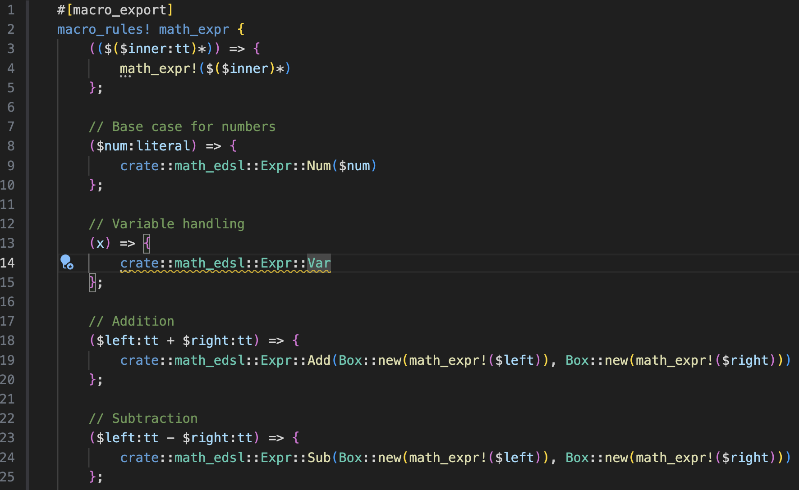


eDSL
Makros
Flexibler Syntax
Typinferenz
Operator Overloading
Demo
Fazit
Quellen
Michelle Ingerl 01.04.2025

Slide 6
Makros
eDSL
Makros
Flexible Syntax
Typinferenz
Operator Overloading
Demo
Fazit
Quellen
Deklarative Makros (macro_rules!, Pattern Matching)
Prozedurale Makros:
Können Code umschreiben, bevor der Compiler ihn liest
Werden bei komplexen Code-Generierungen sowie Frameworks benötigt
Math_expr!(a + b + c);
Michelle Ingerl 01.04.2025

Slide 7
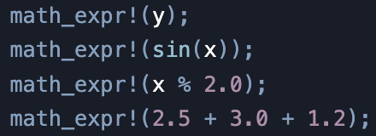


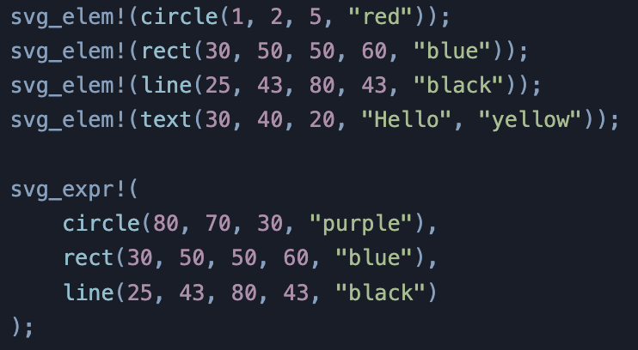

Flexible Syntax
eDSL
Makros
Flexible Syntax
Typinferenz
Operator Overloading
Demo
Fazit
Quellen
eDSL ermöglicht uns z.B.:
eDSL ermöglicht uns nicht z.B.:

Slide 8
Typinferenz
eDSL
Makros
Flexible Syntax
Typinferenz
Operator Overloading
Demo
Fazit
Quellen
Was ist Typinferenz?
Datentypen automatisch bestimmen durch den Rust-Compiler
Vorteile:
Weniger Code schreiben
Bessere Lesbarkeit
Einfacher zu ändern
Grenzen:
Funktionen benötigen explizite Typangabe
In komplizierten Fällen ist es manchmal nicht eindeutig
Michelle Ingerl 01.04.2025

Slide 9
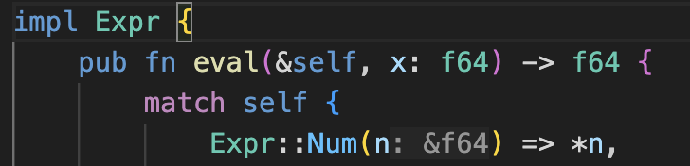

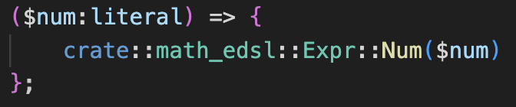
Typinferenz
eDSL
Makros
Flexibler Syntax
Typinferenz
Operator Overloading
Demo
Fazit
Quellen
Michelle Ingerl 01.04.2025

Slide 10
Typinferenz
eDSL
Makros
Flexible Syntax
Typinferenz
Operator Overloading
Demo
Fazit
Quellen
Was ist Typinferenz?
Datentypen automatisch bestimmen durch den Rust-Compiler
Vorteile:
Weniger Code schreiben
Bessere Lesbarkeit
Einfacher zu ändern
Grenzen:
Funktionen benötigen explizite Typangabe
In komplizierten Fällen ist es manchmal nicht eindeutig
Michelle Ingerl 01.04.2025

Slide 11
Operator Overloading
eDSL
Makros
Flexible Syntax
Typinferenz
Operator Overloading
Demo
Fazit
Quellen
Ermöglicht Operatoren (wie +, -, *, / etc.) selbst zu definieren
In Rust durch Traits aus dem std::ops Modul
Einschränkungen:
Keine Erfindung eigener Operatoren möglich (.+)
Feste Reihenfolge bei mathematischen Berechnungen; a + b * c
Symmetrie: für z.B. a + b müssen a und b den gleichen oder einen kompatiblen Datentyp haben
In Rust durch Traits aus dem std::ops Modul implementiert
Michelle Ingerl 01.04.2025
Notes:
Ermöglicht Operatoren (wie +, -, *, / etc.) selbst zu definieren
In Rust durch Traits aus dem std::ops Modul
Weiter zu Beispiel

Slide 12

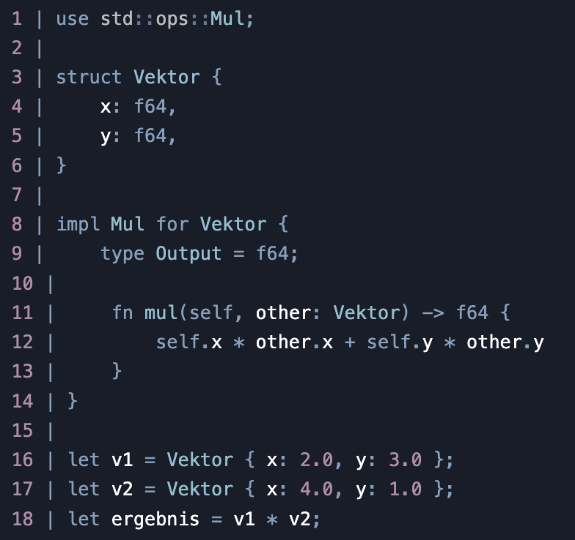
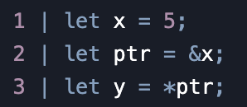
Operator Overloading
eDSL
Makros
Flexibler Syntax
Typinferenz
Operator Overloading
Demo
Fazit
Quellen
Multiplikation
Vektor-Multiplikation
Dereferenzierung (für Pointer)
Michelle Ingerl 01.04.2025

Slide 13
Operator Overloading
eDSL
Makros
Flexible Syntax
Typinferenz
Operator Overloading
Demo
Fazit
Quellen
Ermöglicht Operatoren (wie +, -, *, / etc.) selbst zu definieren
In Rust durch Traits aus dem std::ops Modul
Einschränkungen:
Keine Erfindung eigener Operatoren möglich (.+)
Feste Reihenfolge bei mathematischen Berechnungen; a + b * c
Symmetrie: für z.B. a + b müssen a und b den gleichen oder einen kompatiblen Datentyp haben
In Rust durch Traits aus dem std::ops Modul implementiert
Michelle Ingerl 01.04.2025

Slide 14
Demo
eDSL
Makros
Flexibler Syntax
Typinferenz
Operator Overloading
Demo
Fazit
Quellen
Michelle Ingerl 01.04.2025

Slide 15
Fazit
eDSL
Makros
Flexible Syntax
Typinferenz
Operator Overloading
Demo
Fazit
Quellen
Rust bietet durch Makros eine Möglichkeit mit einfachem Syntax eine eDSL zu entwickeln.
Die gute Typinferenz veinfacht die Syntax ebenfalls, um das entwickeln einer eDSL zu erleichtern.
Rust unterstützt Operator Overloading, welches bei z.B. einer mathematischen eDSL hilfreich ist.
Michelle Ingerl 01.04.2025

Slide 16
Quellen
eDSL
Makros
Flexible Syntax
Typinferenz
Operator Overloading
Demo
Fazit
Quellen
https://doc.rust-lang.org/book/
https://doc.rust-lang.org/rust-by-example/
Michelle Ingerl 01.04.2025

